Slide 1


Slide 2


Slide 3


Slide 4


Slide 5
Estructuras de repetición: Permiten generar un loop de código el cuál se repite en base a una condición definida.
1 - n: Son aquellas repeticiones que se van a ejecutar aunque sea una vez
0 - n: Son aquellas repeticiones que no tiene por que ejecutarse siquiera una vez.
MÓDULO 1
Si valor>x
La repetición, puede darse en base a una comparación como x != y (mientras sean distintos los valores) o bien puede ser una comparación de orden x < y (mientras x sea menor que y). En el caso de ser de orden, a la variable x se la conoce (en general) como centinela.
MÓDULO SUB1
En este caso, tenemos una estructura de repetición 0 - n ya que si de comienzo el valor (por ejemplo una temperatura) es menor que x
MÓDULO SUB2

Slide 6
Estuctura FOR (0-n): Es una estructura que consiste de una inicialización, una condición de repetición y una operación.
for(int i=0; i<10; i++){
Serial.println(“i vale: “);
Serial.print(i);
}
int i = 0;
for(; i<10; i++){
Serial.println(“i vale: “);
Serial.print(i);
}
for(inicialización;condición;operación){
//se repite mientras se cumple la condición
}
Ni la inicialización ni la operación son parámetros NECESARIOS
int i = 0;
for(; i<10; ){
Serial.println(“i vale: “);
Serial.print(i);
i++;
}

Slide 7
Estuctura While(0-n): Es una estructura que consiste únicamente de una condición.
do{
digitalWrite(led, HIGH);
}while(lecturaAnalogica < 100);
while(lecturaAnalogica > 100){
digitalWrite(led, LOW);
}
while(condición){
//codigo a ejecutarse
}
En este caso, el único parámetro es la condición que debe cumplirse para que se entre al bucle o loop.
Estuctura DoWhile(1-n): Es una variación de la anterior ya que se ejecuta por lo menos una vez sin importar la condición.
do{
//codigo a ejecutarse al menos una vez
}while(condición);
En este caso, el único parámetro es la condición que debe cumplirse para que se entre al bucle o loop.

Slide 8
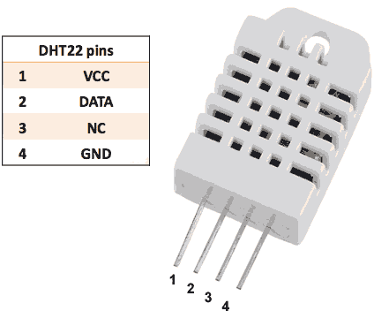
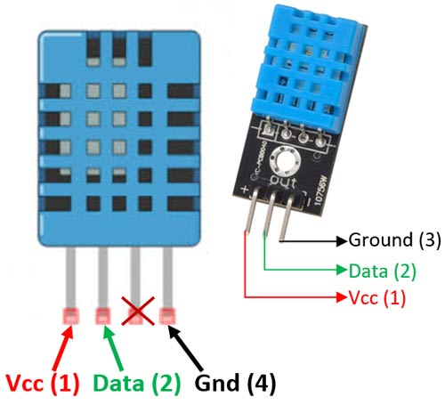
Sensor de Temperatura y Humedad
DHT22/DHT11
Para este sensor, vamos a necesitar descargar una librería qué se puede encontrar en el gestor llamada DHT de Adafruit. Pero esta librería utiliza otra que no se encuentra en el gesto llamada “Adafruit_sensor”. Esta última debemos descargarla como zip e incluirla como librería.
Link: https://github.com/adafruit/Adafruit_Sensor
La librería funciona para los tres principales sensores en el mercado, DHT11-DHT22-DHT21.

Slide 9
Arreglos:
Son “cajoneras de variables”, es decir, estructuras ordenadas de información de un mismo tipo.
Posición 0 -> valor 2
Para definir un arreglo de datos, lo hacemos de la misma manera que con una variable solo que agregamos los corchetes [] para indicar que es un conjunto de datos del mismo tipo. La definición de un arreglo puede ser explícita o implicita
Posición 1 -> valor 3
Posición 2 -> valor 5
Explícita: Indico el tamaño del arreglo, después puedo o no llenarlo de datos desde un inicio.
int arregloDatosInt[3];
int arregloInit_Inicializado[3] = {1,2,3};
Implícita: No indico el tamaño del arreglo pero lo defino mediante la información con la que inicializo.
int arregloDatosInt[] = {1,2,3};
Posición 3 -> valor 1
Posición 4 -> valor 14

Slide 10
Para utilizar la información dentro del arreglo, podemos referenciar la posición de este arreglo. Debemos tener en cuenta que la primera posición es el 0.
int arreglo[2] = {14,15};
int valorDeSegundaPosicion = arreglo[1];
int arreglo[6] = {3,6,9,12,15};
for(int i = 0; i<6; i++)
{
Serial.println(arreglo[i]);
}
Si utilizamos una estructura de repetición, podemos hacer un bucle que recorra a todo el arreglo.
También se podría llenar un arreglo mediante un bucle. Lo importante es tener definido el tamaño.
int arreglo[6] ;
for(int i = 0; i<6; i++)
{
arreglo[i] = i*2;
}

Slide 11
Los arreglos, no tienen por que ser de una sola dimension (solo una fila), sino que pueden ser de varias filas y columnas juntas. [filas][columnas]
int arreglo[3][2] = {
{1,2},
{3,4},
{5,6}
};
int arreglo[3][2] = {
{1,2},
{3,4},
{5,6}
};
for(int i = 0; i<3; i++)
{
for(int j=0; j<2; j++){
Serial.println(arreglo[i][j]);
}
}
Si utilizamos una estructura de repetición, podemos hacer un bucle que recorra a todo el arreglo. En este caso debe ser una doble repetición.

Slide 12
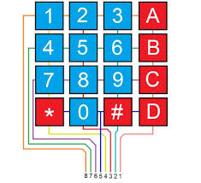
Teclado Matricial
Un teclado matricial, funciona como un array, ya que cuenta con filas y columnas, y cada botón, corresponde a un cierto elemento de la matriz creada.
Para trabajar con el teclado de manera mas fácil, vamos a descargar la librería “keypad library”.
http://playground.arduino.cc/Code/Keypad

Slide 13

Unirse a la conversación en el foro bajo la consigna:
¿Cuáles son las utilidades que le podemos dar al teclado matricial en el proyecto integrador? ¿Como difiere de usar un sensor infrarojo?

